Slide 1
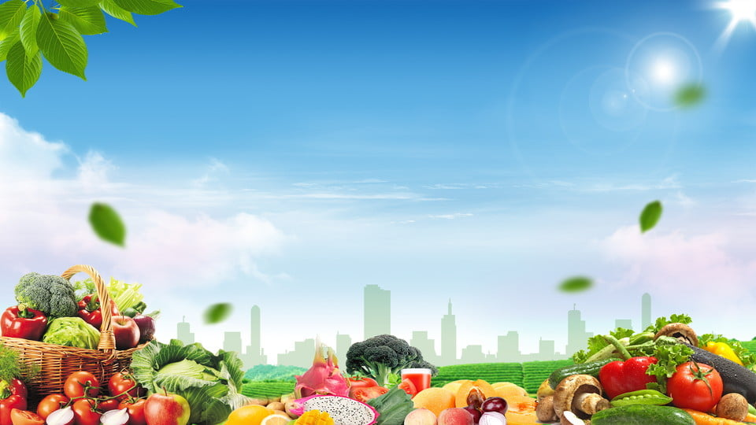
O‘zbek tili
3-sinf.

Slide 2
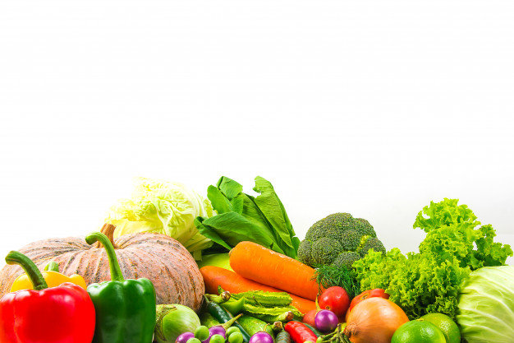
Mavzu:
Polizda (2-dars)

Slide 3
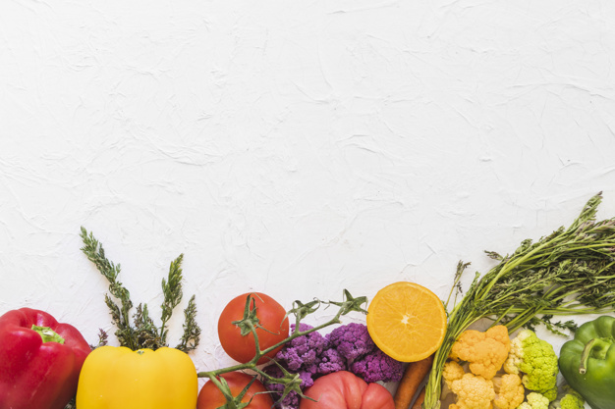
Mustaqil topshiriq:
«Sholg‘om» ertagi asosida -ni
qo‘shimchasi qatnashgan gaplar tuzish.

Slide 4
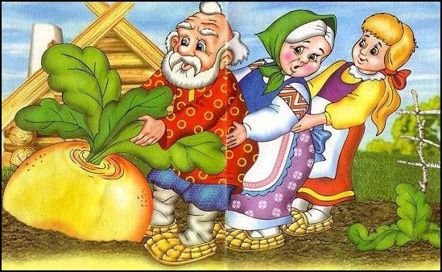
“Sholg‘om” ertagi
1. Bobo sholg‘omni ekibdi.
2. Bobo sholg‘omni tortib olgani boribdi.
3. Bobo buvini yordamlashgani chaqiribdi.
4. Buvi boboni, bobo sholg‘omni tortibdi-tortibdi, ammo sholg‘om o‘rnidan qo‘zg‘almabdi.

Slide 5
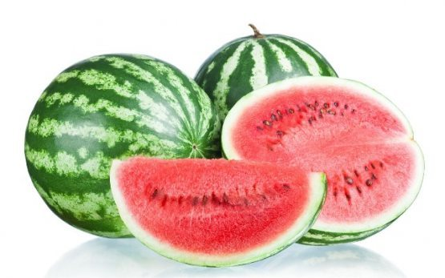
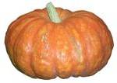
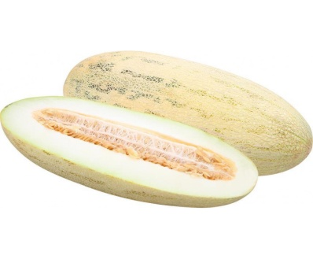
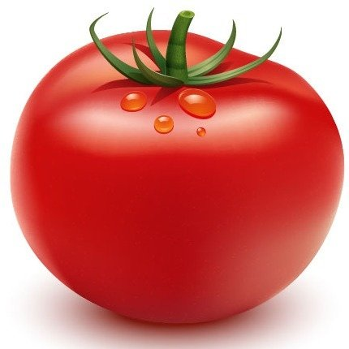
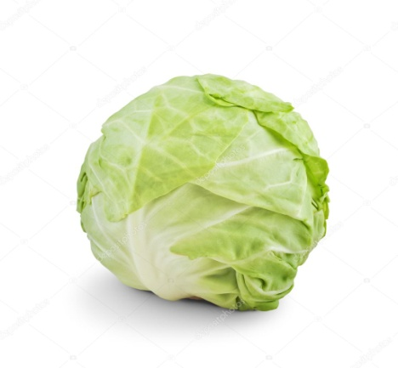
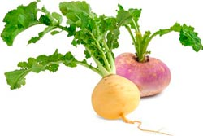
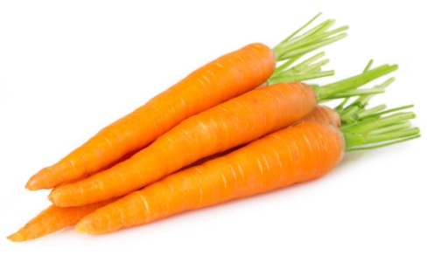
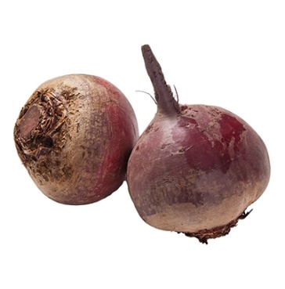
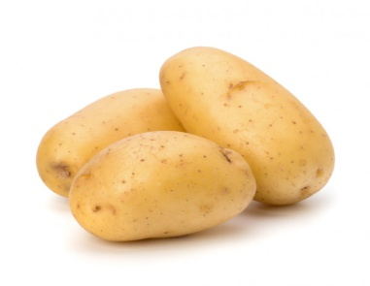
Polizda

Slide 6
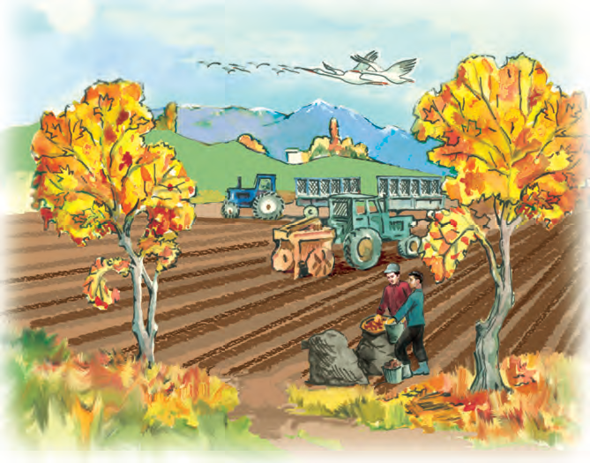

Slide 7
1-topshiriq. Savollarga javob bering va dialogni to‘ldirib, daftaringizga ko‘chiring (30-bet).
Задание 1. Ответьте на вопросы, дополните диалог и перепишите в тетрадь.
– Siz polizni ko‘rganmisiz? – Вы видели бахчу?
– … … … .
– Polizda qanday ishlar bajariladi? – Какую работу выполняют на бахче?
– ... ... ... .
– Sabzavotlarni qayerda saqlaydilar? – Где хранят овощи?
– ... ... ... .

Slide 8

– Qaysi sabzavotlarni pishirib yeyish kerak? –Какие овощи надо готовить перед употреблением?
– ... ... ... .
– Dehqonlar hosilni nima qiladilar? – Что делают дехкане с урожаем?
– ... ... ... .
– Sabzavotlar qaysi faslda yig‘ib olinadi? – В какое время года собирают овощи?
– ... ... ... .

Slide 9
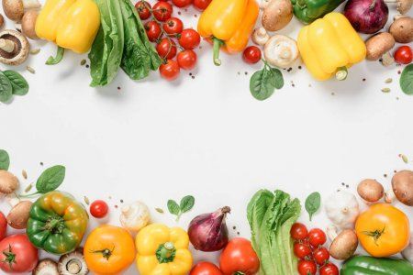
1-topshiriqdagi javoblar:
– Siz polizni ko‘rganmisiz?
– Ha, men polizni ko‘rganman.
– Polizda qanday ishlar bajariladi?
– Kuz faslida polizda yig‘im-terim ishlari bajariladi.
– Sabzavotlarni qayerda saqlaydilar?
– Sabzavotlarni omborda saqlaydilar.

Slide 10
– Qaysi sabzavotlarni pishirib yeyish kerak?
– Kartoshka, lavlagi, sholg‘om kabi sabzavotlarni pishirib yeyish kerak.
– Dehqonlar hosilni nima qiladilar?
– Dehqonlar hosilni yig‘ib oladilar.
– Sabzavotlar qaysi faslda yig‘ib olinadi?
– Sabzavotlar kuz faslida yig‘ib olinadi.

Slide 11
Predmetning nomini bildirib kelgan so‘zlar kim?, nima? savollariga javob bo‘ladi.
Слова, обозначающие предмет, отвечают на вопросы кто?, что?
poliz – nima?
dehqon – kim?
pomidor – nima?
karam – nima?
bola – kim?

Slide 12
Harakatni bildiruvchi so‘zlar nima qildi?, nima qilyapti?, nima qilmoqchi? savollariga javob bo‘ladi.
Слова обозначающие действие предмета, отвечают на вопросы что сделал?, что делает?, что будет делать?
kovladi – nima qildi?
ishlayapti – nima qilyapti?
termoqchi – nima qilmoqchi?

Slide 13
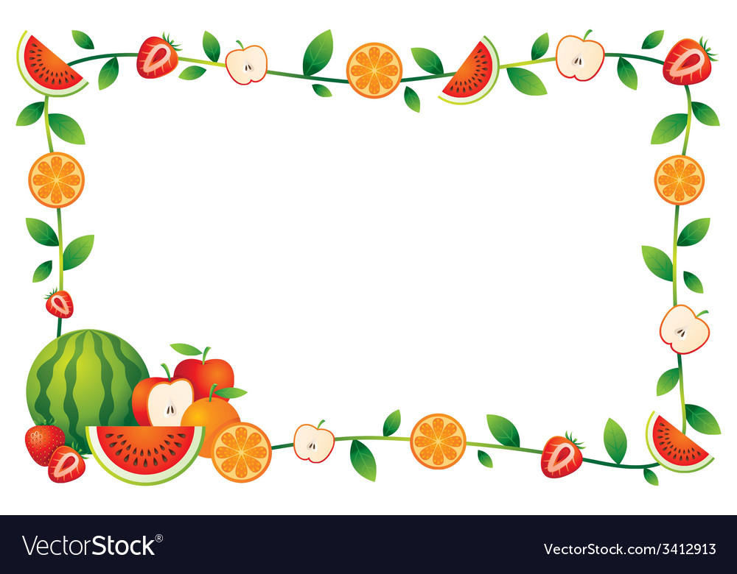
1-mashq. Matnni o‘qing, ajratilgan so‘zlarga -ni qo‘shimchasini qo‘shib, gaplarni namunadagidek yozing (30-bet).
Упражнение 1. Прочитайте текст, добавьте к выделенным словам окончание -ni, составьте предложения по образцу.

Slide 14
Namuna: Kartoshka tozalanadi. – Kartoshkani
tozalash kerak. Картошку чистят. – Надо очистить картошку.
Kuzgi ishlar boshlandi. Bog‘bonlar kuzgi mevalarni teradilar. Polizda qovun va tarvuzlar uziladi. Hosil omborda saqlanadi. Shaharliklarga sabzavotlar yetkaziladi. Barcha mevalar yuvib yeyiladi.

Slide 15
1-mashqning javoblari:
Hosil omborda saqlanadi. – Hosilni omborda saqlash kerak.
Sabzavotlar yetkaziladi. – Sabzavotlarni yetkazish kerak.
Mevalar yuvib yeyiladi. –Mevalarni yuvib yeyish kerak.

Slide 16
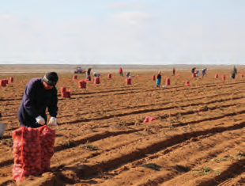
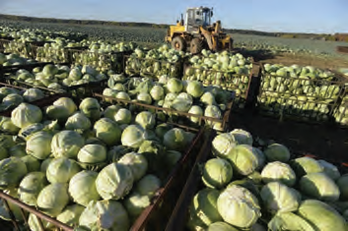
2-topshiriq. Rasmlar asosida savollarga javob bering (31-bet).
Задание 2. Ответьте на вопросы по рисунку.

Slide 17
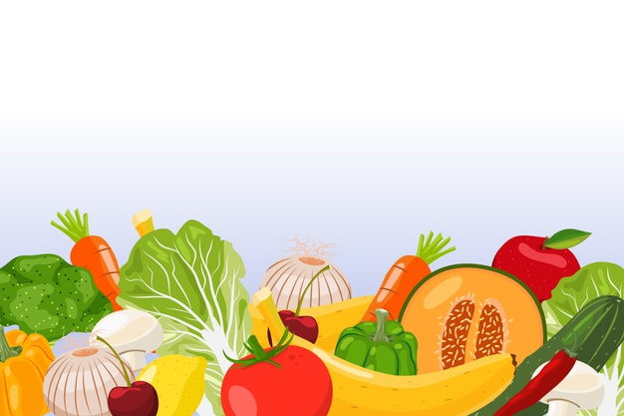
– Polizda qanday sabzavotlar yetishtiriladi? – Какие овощи выращивают на огороде?
– Polizdan qanday sabzavotlarni yig‘ib olyaptilar?
– Какие овощи собирают на огороде?
– Poliz mahsulotlarining foydali tomonlarini
bilasizmi? – Знаете ли вы полезные свойства бахчевых культур?

Slide 18
2-topshiriqning javoblari:
– Polizda sabzi, karam, sholg‘om kabi sabzavotlar yetishtiriladi.
– Polizdan karam, kartoshkani yig‘ib olyaptilar.
– Poliz mahsulotlarida inson organizmi uchun foydali bo‘lgan vitamin va minerallar bor. Masalan, tarvuz ko‘rish qobiliyatini yaxshilaydi, immunitetni mustahkamlaydi. Sharbati buyrak, jigar uchun foydalidir.

Slide 19
2-mashq. Berilgan so‘zlarni tartib bilan joylashtirib, qo‘shimchalardan mosini qo‘yib gaplar tuzing (31-bet).
Упражнение 2. К данным словам добавьте нужные окончания, поставьте слова по порядку и составьте предложения.

Slide 20
Namuna: Dehqon, yig‘moq, hosil.
Dehqonlar hosilni yig‘dilar.
1. Poliz, ko‘p, qovun, tarvuz.
... ... ... ... .
2. Qop, sabzi, solmoq.
... ... ... .
3. Ombor, quti, joylashtirmoq.
... ... ... .

Slide 21
2-mashqning javoblari:
1. Polizda qovun, tarvuz ko‘p.
2. Sabzini qopga soladilar.
3. Qutini omborga joylashtiradilar.

Slide 22
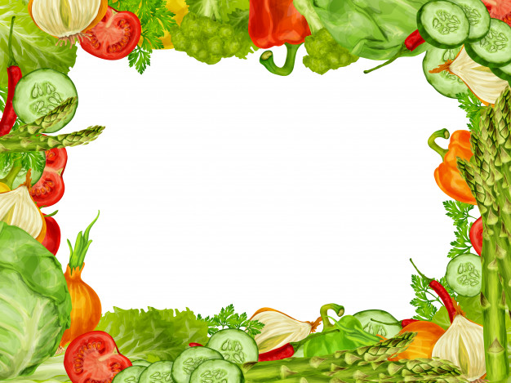
To‘g‘ri talaffuz qiling!
g va g‘ tovushlarini to‘g‘ri talaffuz qiling!
gala ilgak g‘uncha mag‘zi
gilam barg g‘altak po‘stlog‘i
gugurt tugma g‘oz to‘g‘ramoq
gulzor kuzgi g‘isht sig‘moq

Slide 23
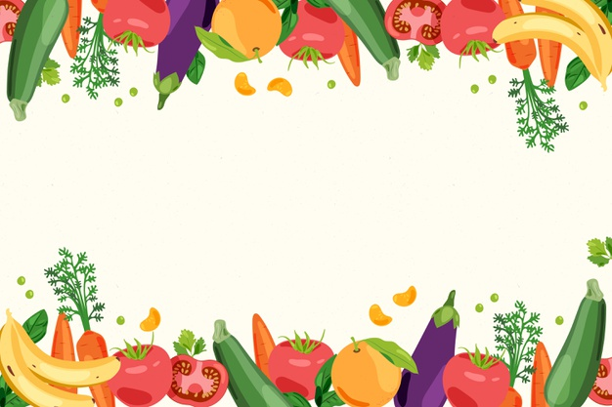
Lug‘at
sholg‘om – репа
joylashtirmoq – помещать, размещать
solmoq – класть, положить
mahsulotlar – продукты

Slide 24
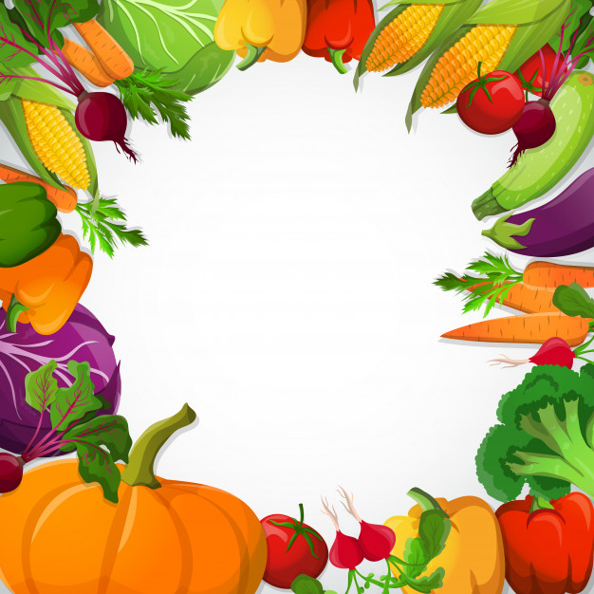
3-mashq. Quyidagi so‘zlarga -ni qo‘shimchasini qo‘shib daftaringizga yozing (32-bet).
Упражнение 3. Добавьте к данным словам окончание -ni, запишите в тетрадь.
Polizni, terimni, qutini, tarvuzni, qovoqni.

Slide 25
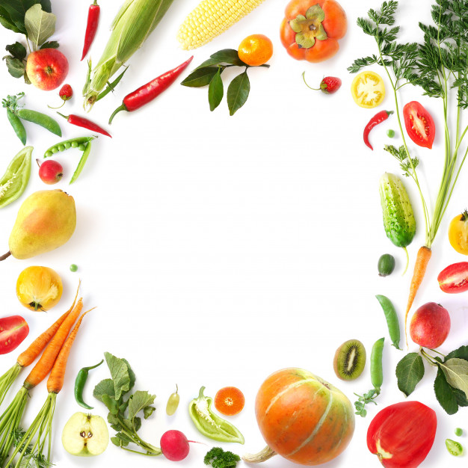
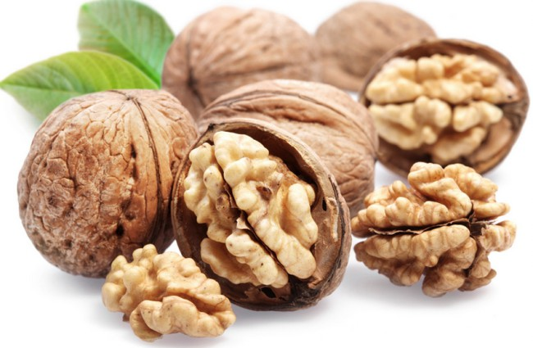
3-topshiriq. Topishmoqlarni o‘qing, g va g‘ tovushlarining talaffuziga e’tibor bering
( 32-bet).
Задание 3. Прочитайте загадки, обратите внимание на произношение звуков g и g‘.
U yog‘i tog‘,
Bu yog‘i tog‘,
O‘rtasida sariyog‘.

Slide 26
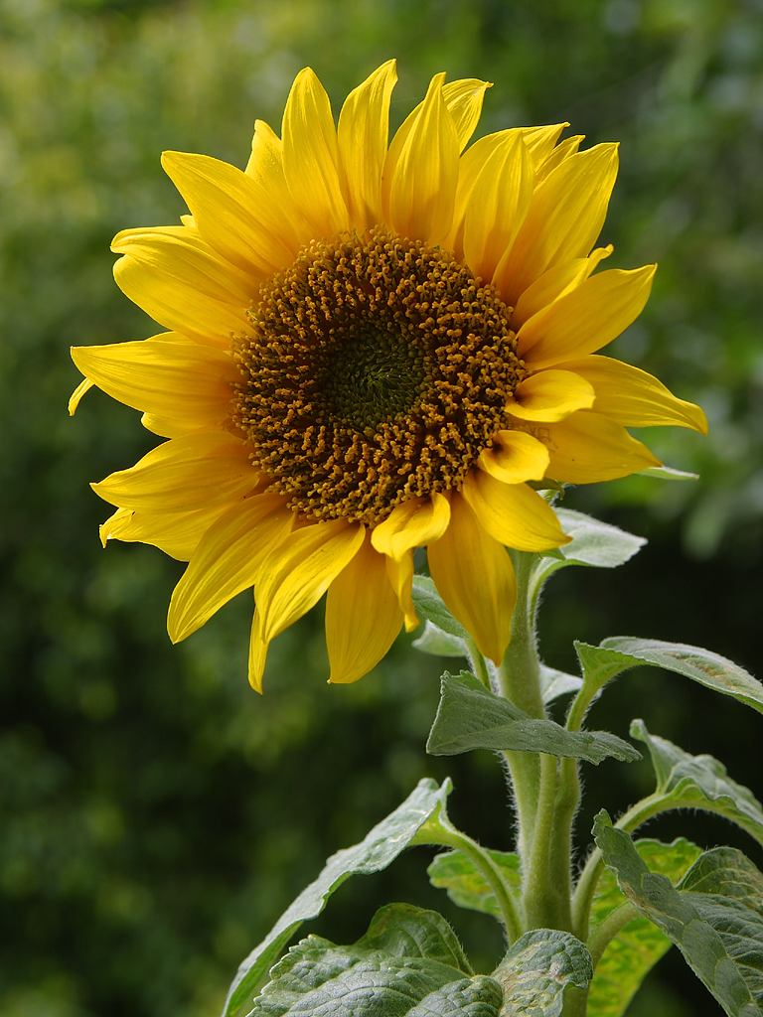
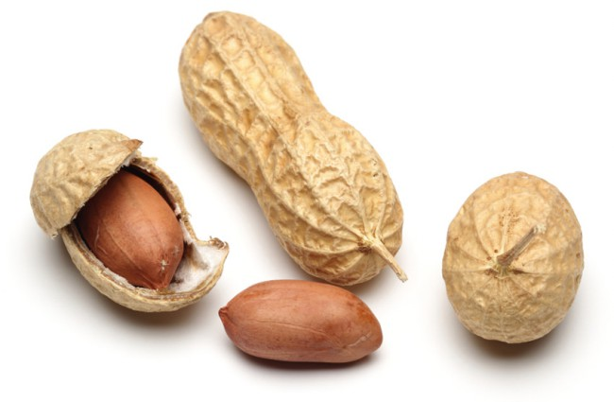
To‘la joy – xuddi oy,
O‘zini yanchsang, to‘la moy.
O‘zi pillaga o‘xshar,
Mag‘zi tillaga o‘xshar.

Slide 27
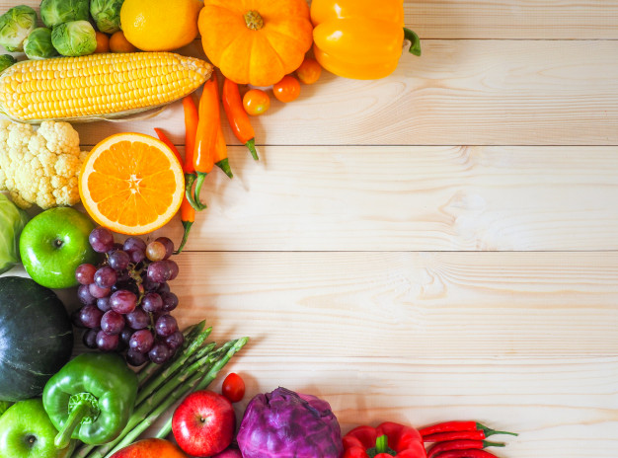
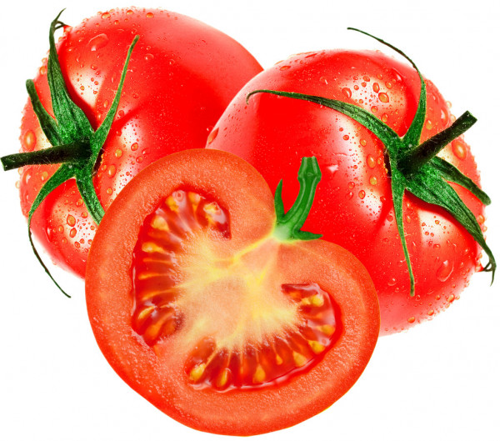
Men ko‘rdim qiziq olma,
Oq emas, qizil olma.
Daraxtda pishmas, biroq
O‘zi olmadan yumshoq.

Slide 28
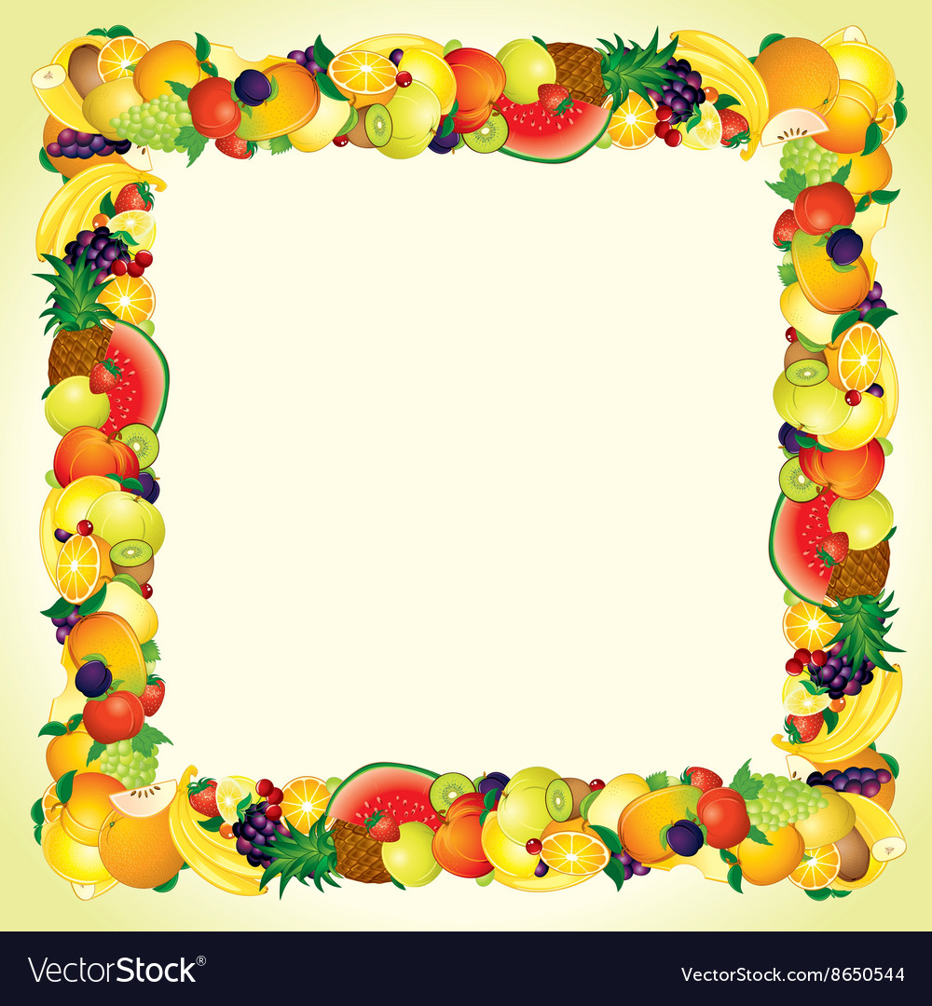
Mustaqil topshiriq:
Topishmoqlarning javobini daftaringizga yozing.(32-bet)
Самостоятельное задание.
Напишите ответы загадок в своих тетрадях.

Slide 29
E’tiboringiz uchun
rahmat!

